Slide 1
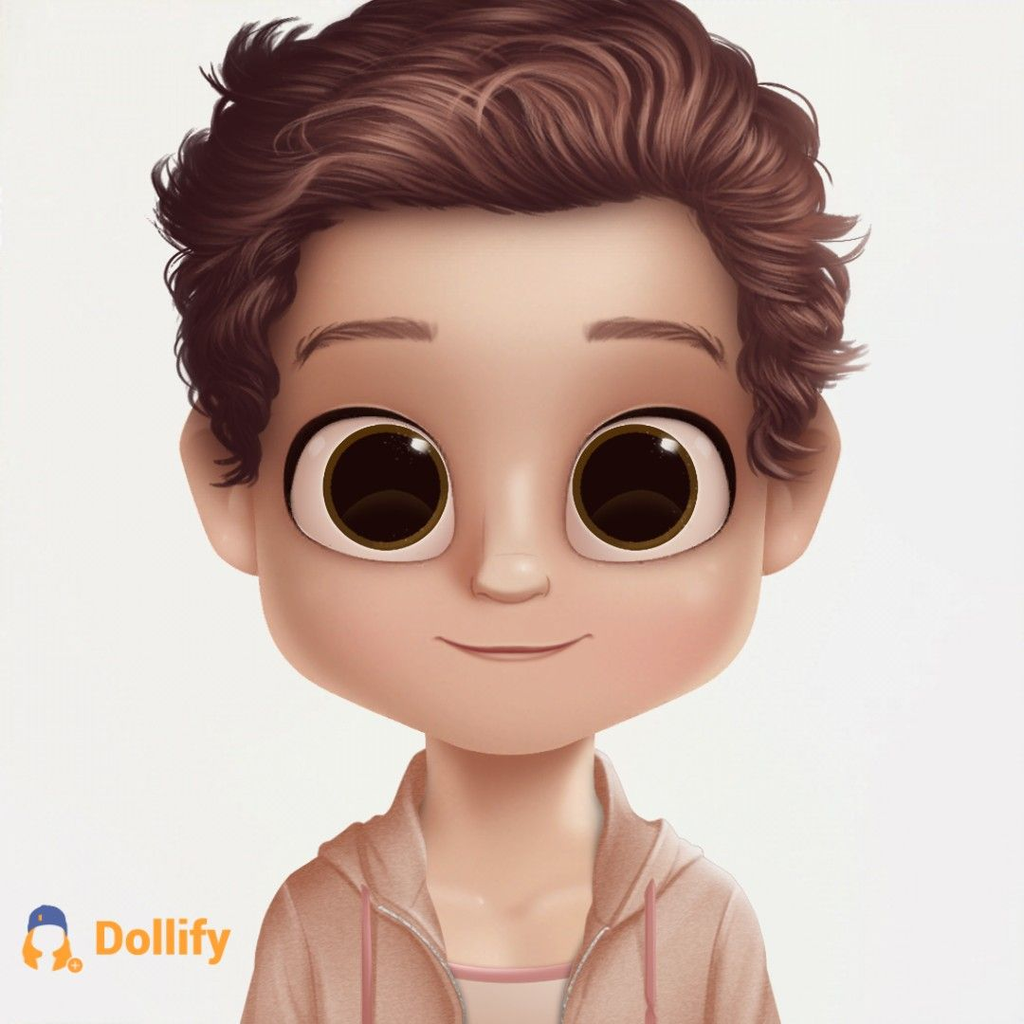
Michele Novaro und Goffredo Mameli
Wie die italienische Hymne
geboren wurde

Slide 2
Hallo, ich bin
Michele Novaro,
und du?
Hallo, ich bin
Goffredo Mameli.

Slide 3
Ich suche jemanden, der meine Hymne vertonen könnte: „Brüder Italiens“. Was bist du von Beruf?
Ich bin Musiker!

Slide 4
Wenn du willst, kann ich deine Hymne vertonen ... Sag mir einfach, wie der Text ist.

Slide 5
Hier ist der Text:

Slide 6
Schön! Die Melodie könnte diese sein:
Melodie
Melodie

Slide 7
Sehr hübsch!
Die ist echt gut!!! Danke!!

Slide 8
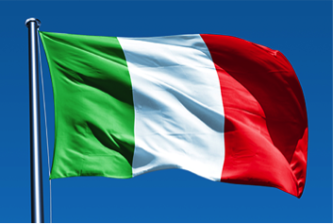
Und das war das Endergebnis:
Italienische Nationalhymne: Fratelli d'Italia

